Slide 1
Rafael Alberto Pérez
ESTRATEGIAS DE COMUNICACIÓN
Capítulo 1
2.500 años de estrategia:
El paradigma militar

Slide 2
ESTRATEGIA: Un concepto en construcción…
…un viaje de 2500 años
El término de ESTRATEGIA se ha usado para significar la necesidad de seguir ciertas reglas en la dirección de los asuntos que permitan optimizar los recursos y las fuerzas a utilizar
El hombre está dotado de varias capacidades naturales, una de ellas es la estrategia: la capacidad para resolver los conflictos eligiendo entre alternativas de acción, enfocadas para lograr sus objetivos y sobrevivir ante una naturaleza muchas veces hostil y plagada de enemigos desconocidos.
Muchos aspectos de la cultura del hombre primitivo funcionaban como estrategias de supervivencia y de cohesión del grupo.

Slide 3
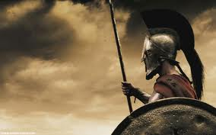
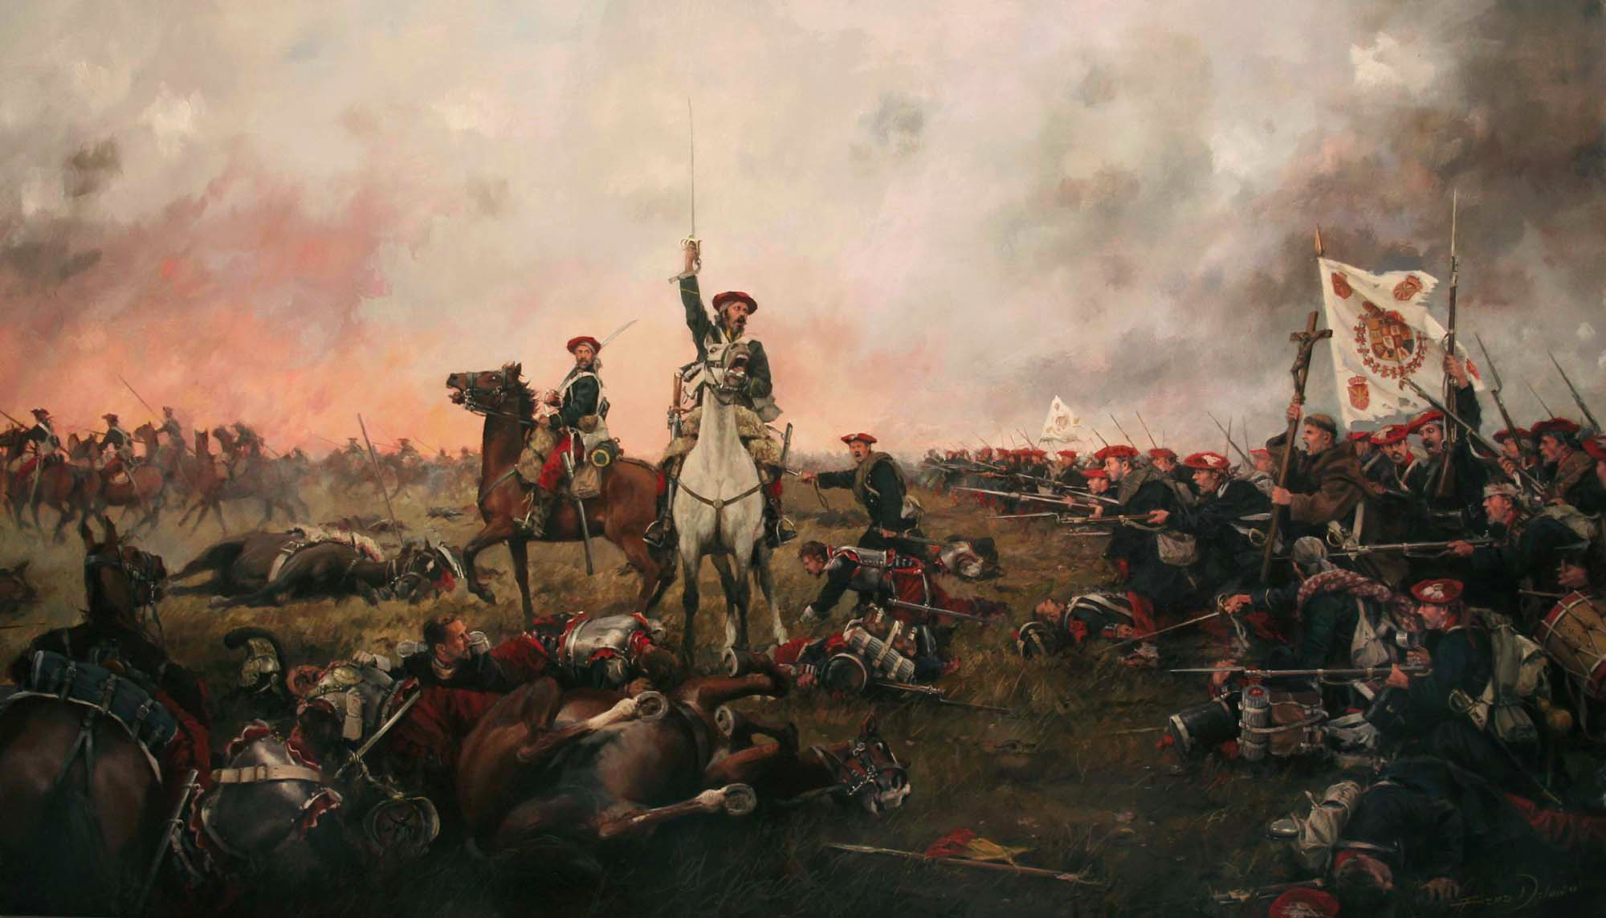
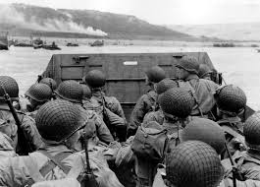
De 3,438 años de historia registrada solo 268 han estado exentos de guerra
Definición clásica de estrategia:
Arte de dirigir las operaciones militares
Desde sus orígenes en el siglo V a.C. hasta la segunda mitad del siglo XX, hemos sido marcados por PARADIGMA MILITAR de la estrategia
La palabra estrategia habría de aguardar hasta 1843
Distintas concepciones:
  Grecia: Uso de la fuerza para resolver conflictos
  China: Uso de inteligencia sobre la fuerza

Slide 4
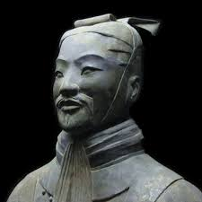
Antecedentes orientales…
China – Sun Tzu- El arte de la Guerra
Defiende la tesis de que la batalla debe ser ganada más por la maniobra y la astucia que por el choque armado
«Sólo cuando no es posible derrotar al enemigo por estos medios se debe recurrir a la fuerza armada»
«Por el más corto tiempo, con el menor sacrificio de vidas e infligiendo al enemigo las menores pérdidas materiales posibles»

Slide 5

Antecedentes orientales…
El arte japonés de la ventaja: apariencia e intención
En Japón el saber estratégico se encontró reservado a samuráis y otros grupos de élite.
La discreción: La practica zen de «disminuir la propia luz para armonizarse con el mundo
Miyamoto Mushashi: «arte de la ventaja» «superar al enemigo en cualquier circunstancia»
Libro sobre las tradiciones familiares en el arte de la guerra -Yagyu Munemori: «La inteligencia altamente desarrollada no se muestra porque se ha escondido previamente»

Slide 6
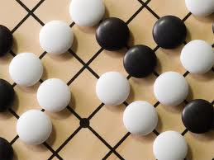
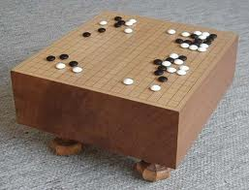
Antecedentes orientales…
Juegos orientales de estrategia
GO
Modelos de simulación, instrumentos simbólicos y de principios estratégicos
Agi (mejor utilización de recursos);
sente (iniciativa);
korigatachi (ineficiencia por sobredefensa o concentración de recursos y riesgos)

Slide 7
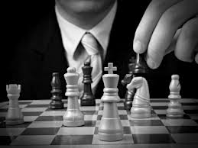
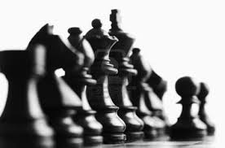
Antecedentes orientales…
Juegos orientales de estrategia
EL AJEDREZ
El duelo Kasparov- Deep Blue
Los limites de la inteligencia cibernética y la inteligencia humana
200,000 millones de jugadas en sólo tres minutos, no es capaz de contextualizar, ni por tanto, de relativizar, cualidades ambas imprescindibles en un buen estratega
Un Jugador de clase A tiene un vocabulario de 2,000 modelos, los maestros tienen vocabularios de 50,000

Slide 8
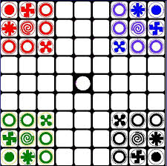
Antecedentes orientales…
Juegos orientales de estrategia
YANG PI - EL JUEGO DEL PODER
Sus reglas de juego reproducen a manera de modelo imaginario las situaciones de la política y reflejan la combinación infinita de correlaciones de fuerza entre grupos y clases sociales
1. El Dirigente 2. El provocador 3. El ideólogo 4. El periodista 5. El militar y 6. El militante (estas son cuatro fichas).

Slide 9

Antecedentes orientales…
El Islam
Corán es rico en términos para designar la conducta humana organizada con arreglo a fines.
Kayd «estratagema», «artificio»;
haram, «rodeo», «subterfugio»,
jad, «engaño», «mistificación»;
mark, «finta, «añagaza»
«Dios utilizó la astucia; Dios es el mejor de los que se sirven de la astucia para conseguir su fin» «El medio más sutil para conseguir sus fines»
El libro de las argucias - autor anónimo.
Dios ha preferido la persuasión, la enseñanza y astucia al uso de la fuerza.
Argucia es un medio eficaz y no coactivo para el logro de los designios primero divinos y después humanos

Slide 10
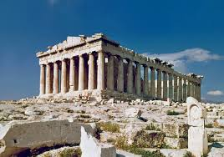
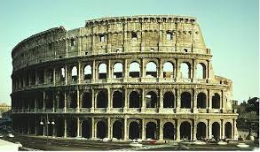
Antecedentes occidentales…
Grecia: La palabra
Término estrategia
Strategós («general»)
Stratós («ejercito»)
Agein («conducir»)
Sentido inicial de conducción y liderazgo
«Dirección de una armada»
«Dignidad del jefe en armada»
«Aptitud para llevar una armada»
Se relaciona al estratego no sólo con la dirección del ejército, sino sobre todo con las «habilidades directivas» propias del cargo del estratega (administración de recursos, liderazgo, oratoria y poder)
Roma
Acepción de prefectura, gobierno militar de provincias
Énfasis pasa del mando al área geográfica en que este ejerce su poder

Slide 11
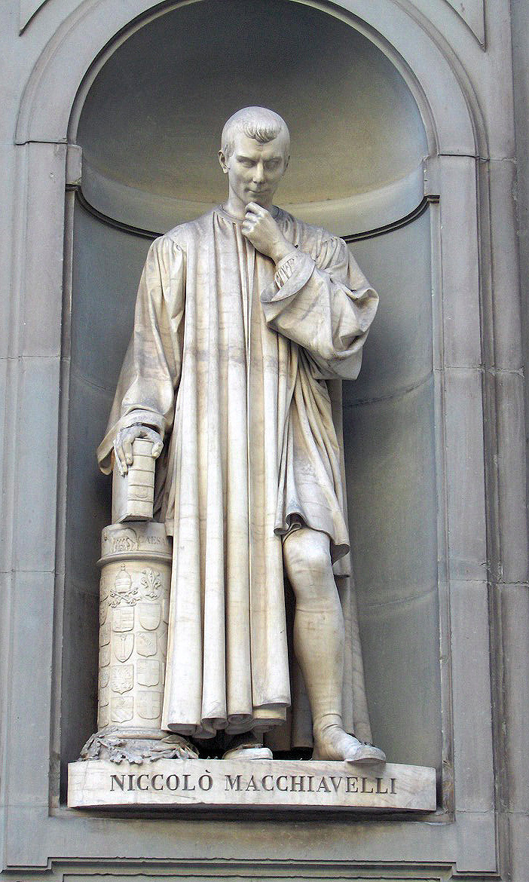
El renacimiento: el factor racional…
Francia: stratègeme. Español: 1595
Maquiavelo le abre a la política y la racionaliza
El arte de la guerra : La guerra es un hecho necesario para el estado
No podía quedar suspendida al azar.
Se vale de la razón como arma
Libro sobre estrategia de comunicación no debe olvidar opinión pública e imagen
Imagen política: «los hombres en general juzgan más por los ojos que por las manos, ya que a todos es dado ver, pero palpar a unos pocos: cada uno ve lo que pareces, pero pocos palpan lo que eres y estos pocos no se atreven a enfrentarse a la opinión de muchos, que tienen además la autoridad del estado para defenderlos»
(El príncipe)

Slide 12
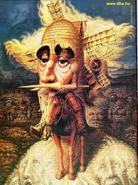
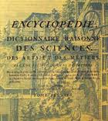
El siglo de oro (Siglo XVI)
Las innovaciones en materia de estrategia se introdujeron a golpe de espada; de pluma; pero también de ingenio.
La ilustración la razón y sus luces (Siglo XVII-XVIII)
Dos grandes debates que iluminaron la teoría estratégica durante este periodo:
El caballero Folard(columnas profundas) versus el Marques del Marcenado (líneas extensas de tiradores)
El Mariscal de Sajonia (operaciones sin batallas) versus Federico de Prusia (batallas decisivas con pocas operaciones)

Slide 13
El romanticismo: guerras y tratados (Siglo XIX) …
El reconocimiento oficial de la voz estrategia, que finalmente es aceptada por la Real Academia Española en 1843; y la publicación por Clausewitz de dos de los mejores tratados de estrategia de la historia
Para Clausewitz: estrategia es concepción y por tanto se enuncia en planes concretos de operaciones : «la estrategia es el empleo de la batalla con el fin de ganar la guerra»
Jomini: la estrategia es conducción y se muestra en movimientos hacia objetivos particulares. «La estrategia indica el camino que conduce a la batalla y cuándo hay que batirse, mientras que la táctica decide cómo hay que batirse»

Slide 14
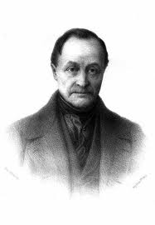
El positivismo (XIX):
El estratega administrador…
La distinción entre estrategia y política
Mariscal Von Moltke describe la estrategia como la «adaptación práctica de los medios puestos a disposición de un general para el logro de un objetivo que se persigue- «administrar recursos»
Moltke advirtió que la estrategia «es la evolución de la idea original con acuerdo a las circunstancias continuamente cambiantes»
Real academia: «arte de dirigir las operaciones militares» Sin embargo, en la segunda mitad del siglo XIX se comienza a hacer uso del término estrategia en otros ámbitos por extensión analógica de los principios militares
La desvinculación de la estrategia del uso de la fuerza
  Leo Hammon «la conducción deliberada de de una acción»

Slide 15
El positivismo (XIX):
El estratega administrador…
Una extensión del concepto implica el llevar “la estructura de conflicto” de campo militar o otras áreas de la vida social.
Al igual que en otros conflictos (guerra), la fuerza no es la única, ni necesariamente la mejor manera de resolverlos.
La estrategia se ubica en el dominio de la inteligencia, lo que permite su aplicación a otros campos de competencia sin violencia necesaria.
La persecución de objetivos en situaciones competitivas
La participación de otras personas o sistemas que con su intervención (real o potencial) puedan perjudicial la consecución de dichas metas
La posibilidad de elección entre diferentes alternativas de acción

Slide 16
La estrategia militar durante el siglo XX…
Andre Beaufré – Introducción a la estrategia: «el arte de la dialéctica de las voluntades que emplean la fuerza para resolver sus conflictos»
Establece los conceptos de:
Estrategia general: Función de armonizar las estrategias operativas
Estrategia operativa: Representa el punto en que se articula el concepto y ejecución, lo que se quiere y lo que se debe hacer, y lo que hace posible las condiciones técnicas
Pirámide estratégica

Slide 17
La estrategia como disciplina científica…
La teoría de los juegos de estrategia
Desarrollada por Von Neumann y Morgensternen 1944
La teoría de los juegos aporta una visión unificada de la estrategia para todas las situaciones conflictivas, e introduce por primera vez una concepción científica de la estrategia
Estrategias empresariales, estrategias de marketing y estrategias de comunicación.
Estrategia: Designa las capacidades y las reglas a seguir para conducir las tropas y ganar la guerra a través de batallas.
Las reglas de decisiva orientadas a buscar equilibrios y establecer consensos y alianzas

Slide 18
El paradigma militar en la comunicación pública
Ciencias empresariales
  Tomando como base la analogía entre la guerra militar y la guerra por el mercado, algunos economistas hicieron del mercado su «campo de batalla»; de la acometividad, su «lucha» particular, y de la estrategia, «la utilización de los medios disponibles para obtener una situación ventaja sobre la competencia en el mercado
Marketing
  El marketing actual es calificado como marketing estratégico.
  «Estrategia de marketing»: Se refiere a la gran estrategia.
  Marketing mix: Estrategia de producto, estrategia de marca, estrategia de precio, estrategia de distribución, estrategia de ventas, estrategia promocional y estrategia publicitaria.

Slide 19
El paradigma militar en la comunicación pública…
Publicidad
  Planes, campañas, maniobras, objetivos, targets, dianas, público-objetivo, medios, cobertura, posicionamiento, briefings, flankers, etc.

Slide 20
Los principios estratégicos…
Principio de la concentración de fuerzas: «Concentrar las fuerzas de firma óptima sobre los puntos débiles del enemigo, sopesando las propias fuerzas»
Principio del conocimiento del terreno y elección del lugar de la batalla: «Elegir el lugar de combate en el que se encuentren en estado de superioridad»
Principio del efecto sorpresa: «Elegir la línea de actuación menos esperada»
Principio de armonización de objetivos y medios: «Hacer concordar cuidadosamente los objetivos y los recursos asignados. Valoración de los riesgos»
Principio de unidad de doctrina. «Lograr que la pluralidad de personas que integran la institución (ejército, empresa, etc.) coordinen sus conductas armónicamente hacia el logro de unos mismos objetivos
Notes:
Concentración de fuerzas, conocimiento del terreno, efecto sorpresa, armonización de fines y medios, y unidad de doctrina son sólo algunos de los principios estratégicos militares, pero no los únicos.
Toda estrategia es realizada por los hombres y ellos son los portavoces de la misma. Su éxito depende, por lo tanto de lograr motivar y entusiasmar

Slide 21
Los principios estratégicos…
Toda estrategia es realizada por los hombres y ellos son los portavoces de la misma. Su éxito depende, por lo tanto de lograr motivar y entusiasmar
Concentración de fuerzas, conocimiento del terreno, efecto sorpresa, armonización de fines y medios, y unidad de doctrina son sólo algunos de los principios estratégicos militares, pero no los únicos

Slide 22
Rafael Alberto Pérez
ESTRATEGIAS DE COMUNICACIÓN
Capítulo 2
FRENTE AL FUTURO Y EL AZAR: EL CÁLCULO DE LA PROBABILIDAD

Slide 23
¿Probabilidad y estadística?
Una trayectoria que discurre por dos caminos entrelazados:
La evolución de la manera en que los hombres han idos encarado el futuro a través de los tiempos.
La reflexión sobre azar, la probabilidad y la incertidumbre.
1º FASE:
Las bases culturales del futuro y el riesgo
2º FASE:
Las bases analíticas de la probabilidad
3º FASE:
Probabilismo determinista
4º FASE:
El reino de la incertidumbre

Slide 24
Primera fase: Las bases culturales del futuro y el riesgo…
Las creencias y la cultura en que están inmersos constituyen un orden <<natural>> y permanente que no se puede modificar.
El mundo inmaterial de sus creencias se impone como conducta reglada.
Su manera de ser es la expresión de las más genuina condición humana, las demás maneras de ser, usuales entre otros pueblos, son menos naturales, peligrosas y en ocasiones hasta perversas. La guerra de valores.
El futuro se deja en manos de los dioses.
Se carece de los medios necesarios para calcular el riesgo o el futuro.
La teoría del constructo personal liderada por George Kelly(1955)
La gente no reacciona frente a su pasado, sino que se preocupa por plantear los problemas del futuro.
La razón es muy simple, los seres humanos tratamos de hacer predecibles nuestros mundos para poder después movernos mejor por ellos.
La manera en que cada sociedad se relaciona con su presente y con su futuro pasa a través de unos intangibles llamados creencias, valores, cultura y conocimientos.

Slide 25
2º FASE: las bases analíticas de la probabilidad
En esta fase los sujetos:
Pasan a constituirse en el centro de su existencia.
Los cambios y todo lo que venga de fuera son vistos con admiración pero con temor.
El futuro de las decisiones humanas, pero la capacidad de cambio es todavía pequeña.
Se sientan las bases analíticas del cálculo probable del futuro.
3º FASE: El probabilismo determinista
Ha tomado conciencia de que su entorno inmaterial es algo externo.
Las culturas y las normas pasan a ser herramientas cuyo valor va a depender de su capacidad para alcanzar las metas.
El impulso invasivo se centra en ayudar el necesitados, pero la relación que se construye es una relación de colonización y de dependencia.
El futuro no depende de los dioses pero esta predeterminado por las leyes de la naturaleza.
Mientras el sueño de la razón crea <<demonios>> capaces de predecir el curso entero de la historia, la unión del cálculo de probabilidades con la estadística permite por primera vez el cálculo de algunos riesgos humanos.

Slide 26
Cuarta fase: el reino de la incertidumbre
Ningún valor inmaterial, ningún intangible es considerado un logro definitivo.
El objetivo de la acción humana se orienta a la remodelación permanente de su entorno inmaterial y a la creación de nuevos entornos destinados a ser sucesivamente adoptados, habitados y abandonados.
Una persona que viva en esta fase ha relativizado sus valores y no intenta imponérselos a los demás
El futuro es cierto y se deja en manos de la estrategia.
La estrategia deja de ser una disciplina exclusivamente militar para convertirse en un sistema de ayuda para el hombre de acción que tiene que adoptar decisiones bajo incertidumbre.

Slide 27
Rafael Alberto Pérez
ESTRATEGIAS DE COMUNICACIÓN
Capítulo 3
LA TEORÍA DE JUEGOS

Slide 28
La teoría de los juegos es un análisis matemático riguroso de los conflictos desde un punto de vista racional. Estudia la pugna entre unos oponentes, capaces de pensar por su cuenta y de engañarse entre sí.
Principios:
La racionalidad impulsa los jugadores alcanzar una utilidad del juego. Es esa misma racionalidad la que le lleva asegurarse un mínimo razonable.
A partir del supuesto de racionalidad de la toma de decisiones, la teoría de los juegos intenta abstraer aquellos elementos que son comunes esenciales a muchas diferentes situaciones competitivas y estudiarlas con métodos científicos.
Reconoce que el conflicto surge de forma natural cuando varios participantes tienen preferencias encontradas, y que tales problemas pueden ser estudiados cuantitativamente.
Se preocupa de buscar las soluciones óptimas o de equilibrio cuando varios tomadores de decisiones tienen in mente objetivos enfrentados, aportando una colección de modelos matemáticos formulados para estudiar la toma de decisiones en situaciones que implican conflicto y/o cooperación.

Slide 29
La noción neumanniana de "juego”…
Un juego es una situación
Una situación de mercado como un juego de confrontación en el que # jugadores (productores, distribuidores, servidores, etc.) concurren con sus ofertas y productos competitivos ante el consumidor final. El conflicto es puro y nos habla de los jugadores como oponentes.
En la que intervienen, generalmente, varios jugadores
Juegos unipersonales. Las primeras formulaciones de la teoría de los juegos se centraban en juegos de dos jugadores. Un jugador no tiene porque ser necesariamente una sola persona. Si todos los miembros de un grupo tienen las mismas opiniones con relación a la forma en que se debe actuar en el juego y tomar las decisiones de forma colegiada o representativa, el grupo entero puede ser considerado como un solo jugador. Es importante destacar que la teoría de los juegos todos los jugadores persiguen los mismos objetivos y por eso entran en conflicto.

Slide 30
La noción neumanniana de "juego”…
Un juego es una situación
Una situación de mercado como un juego de confrontación en el que # jugadores (productores, distribuidores, servidores, etc.) concurren con sus ofertas y productos competitivos ante el consumidor final. El conflicto es puro y nos habla de los jugadores como oponentes.
En la que intervienen, generalmente, varios jugadores
Juegos unipersonales. Las primeras formulaciones de la teoría de los juegos se centraban en juegos de dos jugadores. Un jugador no tiene porque ser necesariamente una sola persona. Si todos los miembros de un grupo tienen las mismas opiniones con relación a la forma en que se debe actuar en el juego y tomar las decisiones de forma colegiada o representativa, el grupo entero puede ser considerado como un solo jugador. Es importante destacar que la teoría de los juegos todos los jugadores persiguen los mismos objetivos y por eso entran en conflicto.

Slide 31
La noción neumanniana de "juego”…
En la que cada persona ha de tomar decisiones
Para resolver sus conflictos, los jugadores han de tomar decisiones. Para que un juego sea estratégico, es preciso que las personas que toman las decisiones tengan en cuenta la participación de otras personas o fuerzas que pueden, con su comportamiento, afectar positiva o negativamente al resultado ambicionado
Sin conocer las reacciones de los otros jugadores.
La teoría de los juegos versa sobre las posibilidades de decisión que se ofrece de cara a la incertidumbre "estructurada". Cada jugador deberá tomar su decisión sin conocer:
  La decisión que van a tomar los otros jugadores.
  La reacción que van a tener los demás jugadores ante sus decisiones.
En todo juego hay un resultado.
Lista de alternativas para lograr los resultados esperados. En todo juego, un jugador puede tener varios resultados; estos resultados pueden ser mejores o peores, el jugador tratará con su actuación de lograr que se produzca aquel que más le conviene y que se ha marcado como objetivo

Slide 32
El concepto de estrategia…
Proveerse de toda la información posible de los contrarios.
Estudiar todas las posibilidades de actuación que él tiene: toda sus posibles alternativas.
Considerar todas las posibilidades de actuación que tienen los otros jugadores; en definitiva, todas sus posibles decisiones.
Sopesar todas las posibles reacciones de los otros jugadores ante sus decisiones.
Considerar todas sus posibles reacciones ante las decisiones de los otros jugadores.
Elegir la alternativa que más le convenga.

Slide 33
Un jugador puede adoptar:
Decisiones parciales consecutivas.
Una táctica (conjunto de decisiones encadenadas.)
Una estrategia (conjunto de tácticas.)
Algoritmos: Un conjunto de reglas que contempla todas las posibilidades de una situación y cuyo cumplimiento exacto garantiza el éxito.
Árboles de decisión: A medida que se diseña el diagrama de jugadas posibles éste se ramifica como si de un árbol se tratase, de ahí su nombre. Un árbol de decisión se construye poniendo en un papel las posibles bifurcaciones entre alternativas que podemos seguir cuando adoptamos decisiones.
Árboles de juego: Un árbol de juego (estratégico) no es lo mismo que un árbol de decisión. Para establecer la diferencia entre uno y otro lo mejor es pensar que llamamos árbol de juego o árbol estratégico al que recoge la secuencia de decisiones en un juego de estrategia con varios jugadores y árbol de decisión.

Slide 34
Juegos de suma cero…
El término "suma cero" (o su equivalente, "suma constante") indica que ambos jugadores tienen intereses diametralmente opuestos. Dicho en otras palabras, son aquellos juegos en los que cuanto mejor le va a un jugador, pero le va al otro.
Juegos de suma distinta de cero…
Un juego distinto de cero, en el que todos los jugadores pueden ganar si cooperan o también perder si todos se empecinan en sus posturas enfrentadas.

Slide 35
Rafael Alberto Pérez
ESTRATEGIAS DE COMUNICACIÓN
Capítulo 4
APLICACIONES DE LA TEORÍA DE JUEGOS

Slide 36
LA SEMILLA ESTRATÉGICA: EL PARADIGMA LÓGICO-ANÁLITICO…
La teoría de los juegos cambió al menos tres conceptos clave para el pensamiento estratégico:
Las noción de INCERTIDUMBRE,
La noción de UTILIDAD,
y la noción de ESTRATEGIA
Campos de aplicación: La biología, antropología, sociología, psicología y psiquiatría, estrategia militar, investigación operativa, econometría, estadística, prospectiva, teoría de la decisión, ciencias políticas, económicas, management, marketing y ciencias de la comunicación.
Incertidumbre
la fuente de la incertidumbre radica en las intenciones de los otros
Cada jugador haga lo máximo posible por deducir cuál es la decisión del otro (su estrategia) y disponerse adecuadamente para recibirla (neutralizarla, superarla, pactar, etc.)

Slide 37
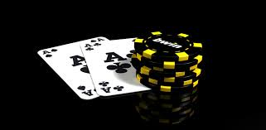
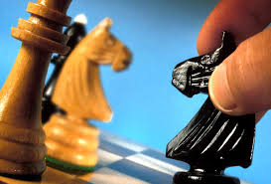
TEORÍA DE LA DECISIÓN
Nace como respuesta a la necesidad de pasar de una decisión intuitiva a una decisión calculada, sustituyendo la incertidumbre por un riesgo calculado.
La teoría distingue distintos tipos de decisiones (rutinarias, de orientación, de resolución, innovadoras, tácticas, estratégicas, estructurales, operativas, etc.), pero reconoce que todas ellas pueden ser descritas por un modelo básico compuesto por tres elementos: estados de naturaleza, acciones y resultados.
Los estados de naturaleza (situaciones dadas): Los estados de naturaleza corresponden a las variables del entorno (exógenas), cuyos diferentes valores no tienen la misma probabilidad de presentarse. Por eso para adoptar una decisión hay que determinar primero la probabilidad de su aparición.
Las acciones (estrategias, opciones o líneas de acción): Son las alternativas (variables endógenas) que puede seguir el decisor de cara al logro de sus objetivos.
Los resultados (consecuencias): Las consecuencias son valores condicionales que dependen de la realización de los sucesos asociados a la estrategia elegida.
INFORMACIÓN

Slide 38
Teoría de los juegos y comunicación
Si la información (o si lo prefiere su contrario, la incertidumbre) es el fundamento de la teoría, la comunicación en sí misma no parece constituir una preocupación especial para la teoría estratégica.
La comunicación es esencial para la ejecución de cualquier estrategia cooperativa
Pero la estrategia también es necesaria para la comunicación
1. La aplicación de la noción de juego al campo de la comunicación
2. La distinción entre juegos de suma cero y juegos de suma distinta de cero es crucial para cualquier comunicador
3. La teoría de los juegos reproduce la actividad principal de la comunicación empresarial y de las relaciones públicas

Slide 39
Rafael Alberto Pérez
ESTRATEGIAS DE COMUNICACIÓN
Capítulo 5
LAS DIMENSIONES DE LA ESTRATEGIA

Slide 40
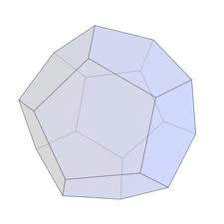
Las dimensiones de la estrategia… Un concepto poliédrico.
la estrategia se puede ver a través de 8 dimensiones:
Anticipación,
Decisión,
Método,
Posición,
Marco de referencia,
Perspectiva,
Discurso y
Relación con el entorno

Slide 41
La estrategia como anticipación…
Hablar de estrategia es hablar de futuro, porque la anticipación ante la incertidumbre del futuro es el fundamento del pensamiento estratégico
«Nuestra reacción presente en el futuro, en términos de lo que nos ocurrirá si hiciéramos o no ciertas cosas».
La teoría de sistemas es el nuevo modelo epistemológico que constituye la lógica misma de la empresa moderna
El entorno es el actor principal
La organización puede responder a las fuerzas/demandas del entorno o ser expulsada por ellas
El liderazgo tiene por misión leer el «entorno y asegurar una anticipación correcta por parte de la organización»

Slide 42
La estrategia como decisión….
Enfoque respaldado por la teoría de juegos y por la teoría de la decisión
No toda decisión es estratégica. La toma de decisiones se convierte en estratégica únicamente cuando en el cálculo que el agente hace de su éxito interviene la expectativa de al menos otro agente que también actúa con vistas a la realización de sus propios propósitos
Entre la decisión y la acción: estrategias deliberadas y estrategias emergentes
  La estrategia necesita de la decisión para convertirse en algo más que una mera especulación
  La parte de las decisiones estratégicas que han permanecido en la estrategia efectivamente llevada a cabo constituiría la estrategia deliberada, mientras que la estrategia emergente sería aquella que surge como cristalización o aprovechamiento de circunstancias externas e internas, como pueda ser el éxito insospechado de una línea de productos

Slide 43
La estrategia como método…
MÉTODO= «Camino»: Pasos que hay que dar, la manera de proceder
Desde el enfoque metodológico, la estrategia debe responder a la pregunta: ¿Cómo alcanzo los objetivos asignados? ¿Qué pasos tengo que dar?
La estrategia como posición y como ventaja…
Todo camino (método) nos lleva a ocupar una posición. Uno de los principios militares que hemos heredado desde tiempos inmemoriales es «Elegir el lugar de combate en el que las fuerzas propias se encuentren en estado de superioridad»
Estrategia competitiva de Michael Porter

Slide 44
La estrategia como marco de referencia…
Capacidad de la estrategia para enmarcar el comportamiento colectivo
La estrategia como marco pone el énfasis en la capacidad de la estrategia para acotar territorios de actuación, indicando el camino que se desea recorrer y desautorizando otros campos de actividad.
Este enfoque es sumamente importante en las grades organizaciones al favorecer la necesaria coherencia y unidad de doctrina
El documento de estrategia se convierte así en el marco unitario de referencia al que se remiten todos los actores de la organización
Estrategia de comunicación en:
voces que pueden emitir comunicaciones desde una organización (presidente, portavoces oficiales, directivos, personal, etc.)
Públicos a los que puede dirigirse la organización (consumidores, accionistas, proveedores, periodistas, asociaciones ecologistas, etc.)
Ámbitos de comunicación: espaciales (pensemos en una empresa de implantación nacional, como Telefónica), y mediáticos

Slide 45
La estrategia como perspectiva y visión…
Estrategia dinámica, como un proyecto común al que todos los miembros de la empresa tienen que sumarse y aportar su contribución. Un enfoque, impulsado por la «lección competitiva» japonesa, que promete ser tremendamente eficaz para la movilización de los recursos internos y para la concentración de fuerzas
Vemos así que de la estrategia como posición y como marco, a la estrategia como perspectiva y visión, sólo hay una sutil pero importante diferencia: la visión nos indica el camino. Estamos hablando de una visión de fondo, un producto de la imaginación del hombre para iluminarnos el camino que hay que andar para tener la conciencia lógica necesaria para no salirnos del sendero elegido.

Slide 46
La estrategia como discurso y lógica de la acción…
Si la estrategia es capaz de enmarcar conductas es porque su discurso conlleva una lógica de la acción que no sólo compromete la conducta presente, sino también, y sobre todo, las acciones venideras que de esa lógica derivan
Discurso interno y externo
  Encauza, conduce y articula historias pasadas, presentes y futuras de una persona o de una organización, con sus públicos e interlocutores, dando coherencia a su relato vívido, al drama colectivo de la vida
Lógica de la acción
  «Una lógica de la acción es entonces la forma mas elevada del discurso de la acción; la teoría de los juegos y de la decisión es hoy la expresión más racionalizada e incluso mas formalizada de esa lógica»
Un designio
  La estrategia comunica una intención ya reflexionada con un comportamiento descriptible y prestable (logístico y táctico)

Slide 47
El vocabulario de la estrategia…
Término | Definición | Un ejemplo personal
Misión | Declaración de principios de una organización. Define por qué y para qué existe, y cuál es su papel en sociedad. | Estar saludable y con un buen aspecto
Meta | Propósito general que se persigue | Perder peso, estar más atractivo
Objetivos | Cuantificaciones y personificación de metas | Perder cinco kilos en tres meses
Políticas | Conjunto de reglas o grandes pautas dentro de las cuales debe enmarcarse la acción | Reducir el consumo de grasa y proteínas
Estrategias | Conjunto de las grandes decisiones y métodos adoptados para el logro del objetivo asignado en entornos competitivos y cooperativos | Método del doctor XX que combina dieta y ejercicios
Tácticas | Conjunto de decisiones y medios derivados de la estrategia y aplicables | No aceptar invitaciones para evitar tentaciones

Slide 48
El vocabulario de la estrategia…
Término | Definición | Un ejemplo personal
Planes | Descomposición del sistema estratégico en conjunto de acciones a las que se atribuye prioridades de valor y de tiempo | Seguir una dieta diría, durante tres meses con menús especificados
Programas | Planes detallados con secuencias de las acciones a seguir con sus tiempos, recursos y costes | Una tabla de gimnasia durante diez minutos cada mañana antes de ir al trabajo
Acciones | Tareas individuales por medio de las cuales se implementa la estrategia | Llevar la propia comida a la oficina
Control | Motorización acción por acción | Pesarse cada mañana
Resultado | Efectos alcanzados. Grado de cumplimiento de los objetivos | Se han perdido solo tres kilos en vez de cinco
Evaluación | Si los resultados responden a los objetivos se confirma la estrategia, si no, se modifica tanto como sea necesario | Ser más estricto los dos meses próximos y si no funcione, reducir las calorías de la dieta

Slide 49
De los juegos como conflicto a los juegos como negociación

Slide 50

Problema vs Conflicto
Problema no es lo mismo que conflicto;
Problema es un obstáculo en la consecución de un objetivo.
Sólo cuando el obstáculo o bloqueo es causado por otro agente o sistema es conflicto.
Conflicto:
Al menos 2 sistemas
Diferentes opciones a decidir
Acciones incompatibles entre los sistemas

Slide 51
Conflictos
A) Intrapersonales: el individuo consigo mismo: conflicto interno: dejar de fumar/placer
B) Individuo-ambiente: un sistema personal y uno no personal; viaje solitario en el mar
C) Individuo-individuo: sistema personal y otros sistemas personales: sociales: aumento de 15% en las ventas.

Slide 52
Bases del conflicto
Depredación: el beneficio se obtiene a costa de la destrucción de otra.
Necrosis: las partes se intentan destruir mutuamente a sabiendas de que la derrota de uno será destructiva para ambos.
Parasitismo: una de las partes se aprovecha de la otra sin devolver nada a cambio.
Simbiosis: la transacción es positiva para ambas partes.

Slide 53
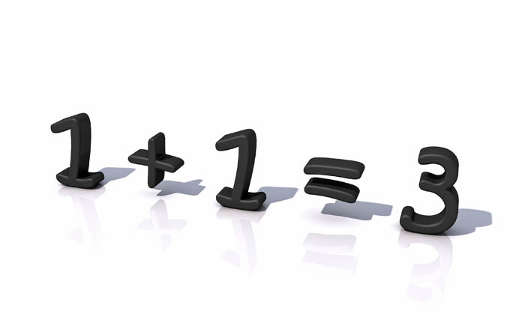
Simbiosis
Las relaciones simbióticas parecen romper las reglas de la conservación de la energía:
1 + 1 = 3

Slide 54

Puntos de silla o de equilibrio
Son los resultados en los que los jugadores no lamentan ni se arrepienten de la estrategia empleada porque cada uno por separado considera que le ha dado un buen resultado dada la estrategia del otro jugador.

Slide 55

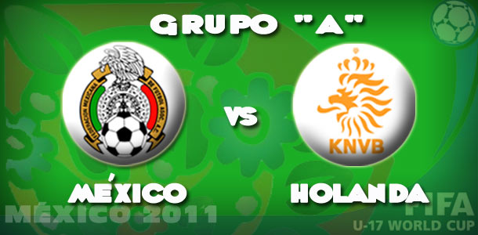
2 - 2

Slide 56
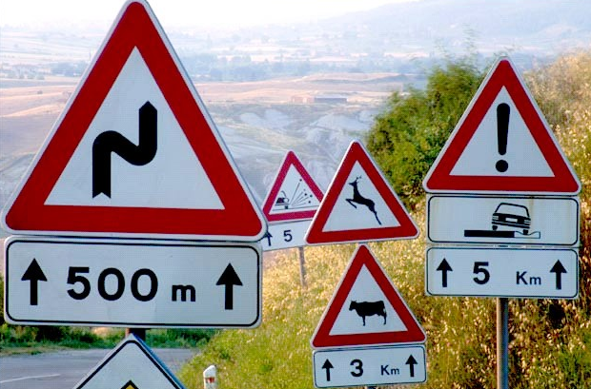
Acción voluntaria
Se pretende alcanzar una situación social de equilibrio:
1) Cooperación voluntaria: no forzada
2) Acción colectiva: leyes
Ejemplo: leyes de tráfico

Slide 57
Un juego y su estrategia pueden estar orientados tanto a resolver un conflicto como a aprovechar una oportunidad
Los jugadores no necesariamente persiguen los mismos objetivos ni son antagonistas por fuerza. La diferencia ocupa el lugar del enfrentamiento. Puede haber oponentes pero también aliados. Participan todos los que con su actuación puedan afectar su resultado.

Slide 58
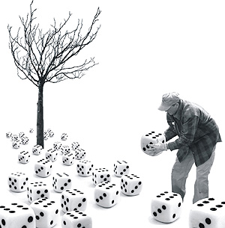
En los juegos intervienen muchos factores: situación, objetivos, jugadores, decisiones, incertidumbre, resultados, contexto, antecedentes, recursos, instrumentos, azar)

Slide 59
Del jugador racional al hombre-jugador

Slide 60
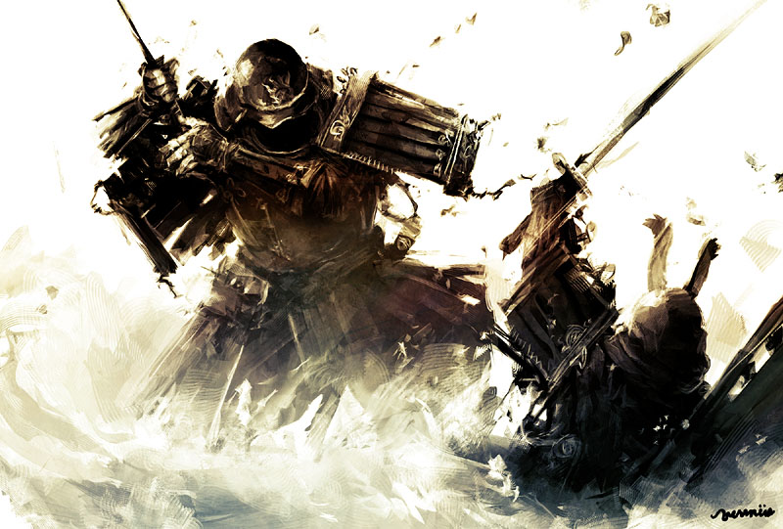
Sun Tzu define el perfil del estratega:
Un hombre cuya autoridad y respeto emanan de cinco cualidades: sabiduría, credibilidad/confianza, benevolencia, coraje y severidad.

Slide 61
Equilibrio lógico
Japoneses consideran que una dirección corporativa racionalizada se logra cuando tres elementos (gente, dinero, cosas) están en equilibrio sin excesos ni desaprovechamientos.
Institucionalización: se concibe a la empresa como un “yo” colectivo.

Slide 62
La racionalidad de la acción
Grecia: racionalidad aristotélica
Renacimiento: Maquiavelo. Lo racional es aquello que permite la consecución de las metas aunque para ello haya que valerse en ocasiones de la crueldad, el temor y el engaño.
Descartes: res cogitans (espíritu) y res extensa (mundo material)

Slide 63

Supuesto de racionalidad
Idealización explicativa: homo eoconomicus
Los actores económicos tienen un comportamiento relativamente racional y tenderán a conseguir las mayores ventajas al producir, invertir o consumir.

Slide 64
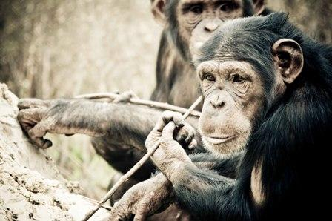
Azar: tiradas aleatorias para evitar una contraestrategia.
La racionalidad entendida como concordancia entre medios y fines no es privativa del ser humano.

Slide 65
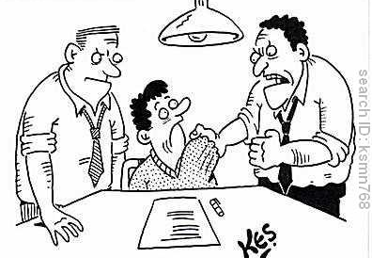
Dilema del prisionero (Tucker)
B testifica en contra
B rechaza la propuesta
(1 año, 1 año) A B | (3 años, 0 años) A B
(0 años, 3 años) A B | (2 años, 2 años) A B
A rechaza la propuesta
A testifica en contra

Slide 66
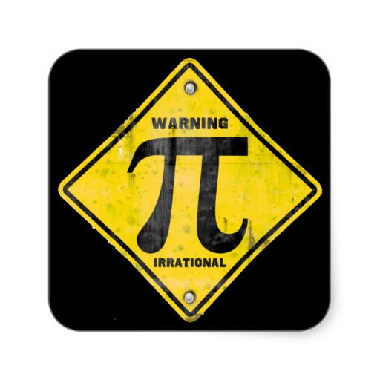
Argumentos en contra
Filosóficos, psicológicos, comunicativos, físicos

Slide 67
1) Mantenimiento del principio de racionalidad
2) Ampliar la noción de racionalidad
3) Cambiar de paradigma
a) Asumir complejidad humana y social
b) superar la contradicción racional-emocional
c) Aceptar y jugar con la subjetividad de la percepción
d) No menospreciar lo cualitativo

Slide 68
La crisis del sujeto en las ciencias del hombre: el paradigma emergente

Slide 69
El cambio de paradigma de la física arrastra a otras ciencias hacia un nuevo paradigma.
El hombre vuelve a tener cabida y sentido en él.
Separación entre el sujeto-objeto en el espacio tiempo
El observador y lo observado no pueden ya considerarse separables porque el observador forma parte de la constitución del objeto observado. Niels Bohr en el nivel cuántico demostró que los electrones revisten la forma de corpúsculo y no de onda cuando el hombre/observador interviene.

Slide 70
Ser humano dotado de capacidades electivas
Capacidades imaginativas-prospectivas: la adaptación es la cualidad principal de todos los seres vivos. La anticipación ante el futuro es una cualidad privativa del hombre que le permite actuar de un modo preventivo respecto a los cambios del entorno antes de que los problemas y oportunidades hagan acto de presencia.

Slide 71
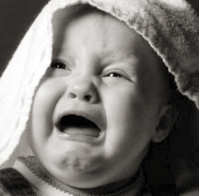
Capacidades estratégico-electivas
Elegir-decidir
Llanto de un niño: es estrategia genética y después es manipuladora y coaccionante.
Influencia en las decisiones internas y externas: individuales y colectivas; persona y ambiente.

Slide 72

Restricciones a la libertad de elegir: filtros
La libertad es la premisa básica de la conducta estratégica

Slide 73
Estrategias básicas
Ensayo y error
Heurística
Nipügion

Slide 74
El modelo del hombre-jugador

Slide 75
Modelo
Construcción teórica, hipotética para representar una realidad empírica con el objeto de poder estudiarla y verificar la teoría subyacente.

Slide 76
Funciones de los modelos
1) Organizadora: ordena y relaciona sistemas
2) Heurística: exploración del proceso para conducirnos a claves del mismo
3) Predictiva: hace posible la predicción de resultados o cursos de hechos

Slide 77
Sistema estratégico del hombre jugador
Pasado
Acción
Futuro
Sistema valorativo
Sistema cognitivo
Sistema electivo
Yo
Intra Comunicación
Sistema imaginativo
prospectivo
Acción
Entorno

Slide 78
Sistema cognitivo
Es vital
Acota la realidad
Interpreta y reconstruye esa realidad
Capta de forma coordinada significación y sentido

Slide 79
Evaluación selectiva: control de la información
El modelo nos indica que en esta parte del proceso cognitivo interviene una evaluación selectiva que filtra las informaciones del exterior. El resto es considerada no útil y es obviada.
Evaluación constructiva
Seleccionada la información, se relaciona con datos anteriores, sistemas categoriales y marcos de referencia. Se capta el sentido y utilidad para el sujeto al transformar la información en representaciones simbólicas manejables –conceptos, palabras, relatos-.
Evaluación contextualizadora
Relativiza la información e identifica las oportunidades y los problemas. El resultado es la apreciación global de la situación. Mediante la valoración de la situación y contexto de acción se pueden identificar conflictos y oportunidades así como puntos débiles y fuertes para afrontarlos.

Slide 80
Evaluación electiva
Establece las preferencias entre las alternativas seleccionadas. Para ello, se sopesan y establecen prioridades. Reducción de una gama de opciones a una. Precios que estamos dispuestos a pagar por algo. Costo de la elección.
Evaluación: dirección de futuro
Contrasta resultados (retroalimentación). Aprender y reorientar la conducta futura. Siempre habrá nuevos conflictos a corto, mediano y largo.
Aprendizaje para alcanzar soluciones de nuevas situaciones.

Slide 81
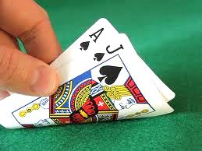
La teoría de las partidas

Slide 82
Enfoque Neumanniano
El juego como “situaciones sociales en que intervienen varias personas (jugadores) que intentan resolver conflictos tomando decisiones, sin conocer las reacciones de los otros jugadores, de cara a obtener un resultado sobre el que cada jugador tiene sus propias preferencias (objetivos)

Slide 83
En un juego participan como jugadores todos aquellos que con sus actuaciones puedan afectar el resultado.
No tienen que seguir los mismos objetivos, ni ser antagonistas; pueden ser aliados.

Slide 84
Se toman decisiones que afectarán el resultado.
Debe haber estrategias para reducir la incertidumbre.
En el juego se pueden obtener mejores o peores resultados. La actuación de cada uno tratará de lograr que se produzca el que más convenga y se ha marcado como objetivo.

Slide 85

Jugador colectivo
Problema del jugador colectivo: empresa, organización.

Slide 86
Modelos de management
Grupo 1: modelos prescriptivos: escuela del diseño, de la planificación y del posicionamiento.
Escuela del diseño: creación de la estrategia como proceso formalizado de concepción. Estratega: planea basado pensamiento consciente. Se apoya en la evaluación PEST (tendencias políticas, económicas, tecnológicas y sociales) así como en el SWOT.

Slide 87

Escuela de la planificación
Jerarquía y control prevalecen en la estrategia
Supuesto mecanicista
El estratega aprueba los planes

Slide 88
Escuela del posicionamiento
Predomina la idea de la competencia
Estrategias básicas para cada situación
El estratega elige de una lista de soluciones que han sido probadas

Slide 89

Modelos descriptivos
Modelo de la escuela empresarial
Se concibe al empresario como emprendedor que arriesga y rompe con lo establecido.
La estrategia busca nuevas oportunidades; saltos drásticos frente a la incertidumbre;

Slide 90
Escuela cognitiva
La organización opera como individuo.
La formación de estrategias es un proceso cognitivo dentro de la mente del estratega
El mundo del estratega está acotado y modelado por él
Debido a que son esquemas, la implementación no son óptimas y después son difíciles de cambiar.

Slide 91
Escuela del aprendizaje
Organizaciones son sistemas que aprenden
La naturaleza compleja de la organización y el entorno imposibilita el control premeditado de la formulación de estrategias
El estratega administra el proceso de aprendizaje que se da por medio de la retrospección

Slide 92
Modelos comprensivos
Modelo de la escuela sistémica o ecológica
La estrategia es un proceso reactivo; un acto de adaptación
El entorno es el actor principal
La organización puede responder a las fuerzas del entorno o sucumbir
El líder tiene que leer el entorno y asegurar una adaptación de la empresa

Slide 93
Modelos socioculturales
Escuela del poder
La creación de la estrategia es el resultado de un proceso político de negociación.
Los objetivos de la empresa se ven confrontados o influidos por los objetivos individuales egoístas y por temores personales
Los recursos escasos deben repartirse con base en una negociación (poder) para cumplir objetivos (dispares)

Slide 94

Escuela cultural
La creación de la estrategia es el resultado de un proceso de interacción colectiva
Empresas japonesas; años 80
La cultura permea en los individuos y éstos crean una estrategia basados en los valores compartidos
La cultura protege la estrategia actual, pero dificulta una nueva

Slide 95

Modelo de configuración
La estrategia es un proceso de transformación
Habilidad para decidir cuándo hay que tener estabilidad y cuándo habrá de cambiar la estrategia
No importa cómo sino cuándo

Slide 96

Bibliografía
Pérez, Rafael Alberto. Estrategias de comunicación. Ariel: Barcelona, 2001.

